Slide 1
9. Ordentliche Mitgliederversammlung der
Vereinigung Österreichischer Önologen und Weinforscher (VÖstÖF)
Universitäts- und Forschungszentrum Tulln (UFT)
Department für Nutzpflanzenwissenschaften
Abt. Wein- und Obstbau
19.11. 2015
Möglichkeiten zur Einsparung von
schwefliger Säure bei der Weißweinbereitung
Katharina ZECHMEISTER und
HR DI Dr. Reinhard EDER
Direktor der Höheren Bundeslehranstalt und Bundesamt für Wein- und Obstbau

Slide 2

SCHWEFELDIOXID -
eine neue – „böse“ Chemikalie im Wein?
JEIN – BÖSE aber ALT
Natürlich vorkommend, Vulkangase und Abgase
Farbloses, stechend riechendes Gas,
Toxisch pulmonal (Lunge) wie oral (Magen)
bei Überschreitung von Grenzwerten,
teilweise Unverträglichkeitsreaktionen
Sehr gut wasserlöslich, => Schwefelige Säure (Salz = Sulfite)
Altes Behandlungsmittel: Ägypter, Griechen, Römer, Paracelsus
Verwendung:
Desinfektions- Bleichmittel, Vergasung von MO und Ungeziefer
Anwendung bei Lebensmitteln: Obst &Gemüsekonservierung

Slide 3
WAS LEISTET SCHWEFELDIOXID
1) ANTIMIKROBIELLE WIRKUNG:
Breite + selektive Wirkung gegen Bakterien , Wilde Hefen Brettanomyces , Schimmelpilze
glücklicherweise ist die Gärhefe Sacch. cerevisiae sehr SO₂ resistent
Wirkstoff: undissoziertes schweflige Säure
2) ANTIOXIDATIVE WIRKUNG:
chemisches Abbinden von Sauerstoff, 1 mg O2 bindet 4 mg SO2
3) ABBINDEN VON CARBONYLEN-AROMAMODULATION:
Gäraroma, grüner Apfel, Sherrynote wird maskiert – aber gebundenes SO2
4) ENZYMHEMMENDE WIRKUNG:
Hemmung der traubeneigenen Phenoloxidase (Tyrosinase)

Slide 4
NEGATIVE WIRKUNGEN VON SCHWEFELDIOXID
Ca. 95 % aller Menschen verfügen über wirkungsvoller Entgiftungsmechanismus,
ca. 5 % haben aber schwache Sulftioxidase
= Unverträglichkeitsreaktionen Pseudo-Allergie - Tendenz zunehmend daher
ALLERGEN-KENNZEICHNUNGSPFLICHT:
wenn gesamt SO₂ > 10 mg/l
„Enthält: Sulfite“
„Enthält Schwefeldioxid“

Slide 5
NEGATIVE WIRKUNGEN VON SCHWEFELDIOXID
Nicht übersehen darf man auch die negativen Wirkungen auf die Weinqualität:
Geruchliche (SO₂-Stich) und visuelle (Hellfärbigkeit)
Minderung der Weinqualität bei zu hohen Dosen
Verstärkte Böckserbildung, da Hefen alle
Schwefelquellen zur Bildung von
Sulfiden (Geruch nach faulen Eier) heranziehen können
Zerstörung des für Mensch (Mangel: Beri-Beri-Krankheit)
und Hefe (Coenzym der Pyruvatdecarboxylase)
wichtigen Vitamins B1 (Mangel höhere Pyruvatgehalte
höhere Gehalte an gebundenen SO₂)

Slide 6
ABLEHNUNGSGRÜNDE BEI DER VERKOSTUNG
ZUR STAATLICHEN PRÜFNUMMER IN KLBG.:
32,2 % Böckser, faulig, käsig
30,3 % Schimmel, Kork, Fass, muffig, dumpf, unsauber
22,4 % flüchtige Säure, aldehydig, Essig, oxidativ, schal
9,2 % dünn, leer, schwach
5,3 % Pferdeschweiß, Brettanomyces, animalisch, teerig, medizinisch
4,6 % Gerbstoff, bitter, kratzig
4,6 % Milchsäureton, krautig, Sauerkraut
Ca.
gleich
viel
Ablehnung
wegen
zuviel
wie
zuwenig
SO₂

Slide 7
Technologische Möglichkeiten zum SO₂ Sparen
REDUKTION VON SCHWEFELBINDENDEN SUBSTANZEN
Acetaldehyd, botrytogene Verbindungen, Pyruvat, Ketoglutarsäure
ALTERNATIVEN ZU SCHWEFELDIOXID
Wenn man Wein ohne schwefliger Säure herstellen will,
muss (sollte) man alle positiven Wirkungen von SO2
mit anderen Maßnahmen erzielen.
ANTIMIKROBIELLE WIRKUNG = KONSERVIERUNGSMITTEL
ANTIOXIDATIVE WIRKUNG = REDUKTIONSMITTEL
HEMMUNG VON ENZYMEN
oder Natur zulassen = Orange Wine

Slide 8
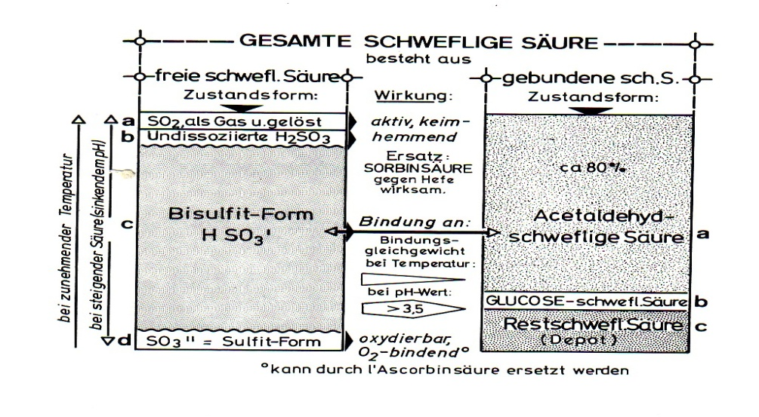
ANZUSTREBENDER ZUSTAND:
Reduktion schwefelbindender Substanzen
Anzustreben ist geringer Anteil gebundenes SO₂ am gesamten SO₂ bei gleichzeitig ausreichendem Gehalt an freiem SO₂
(undissoziertem SO₂)
Acetaldehyd (Ethanal) ist der wichtigste SO₂- bindende Stoff
=> Maßnahmen zur SO₂-Vemeidung können bei Verringerung
von Ethanal ansetzen
1 mg/l Ethanal bindet 1,45 mg/l SO₂
Ethanal Gehalte schwanken zwischen
20 und 200 mg/l
=> 30 bis 300 mg/l gebundenes SO₂ !!

Slide 9
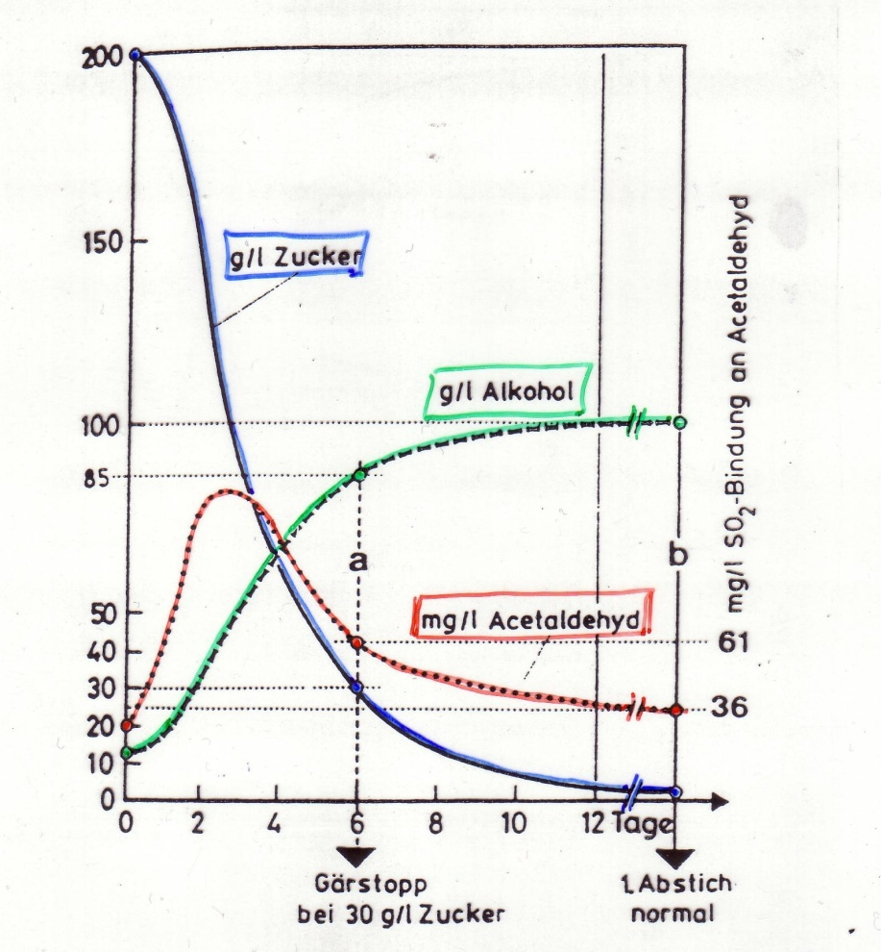
EINSPARUNG VON SCHWEFELDIOXID DURCH VERRINGERUNG DER
GEHALTE AN SO₂ BINDUNGSPARTNERN INSBESONDERE ETHANAL
Typische Bildung von Ethanal während Gärung (Konz zwischen 20-200 mg/l)
Zu Gäranfang wird mehr Acetaldehyd gebildet, gegen Gärende wird es von vitaler Hefe wieder aufgenommen
Am Gärende kann frische,
vitale Hefe Ethanal rückresorbieren
Forcierung der Rückresorption
Wärme, Gabe von Hefenährstoffen
Hefe aufrühren
Geringe Rückresorption:
Rasche Klärung, Kühlung, keine Hefenährstoffe

Slide 10
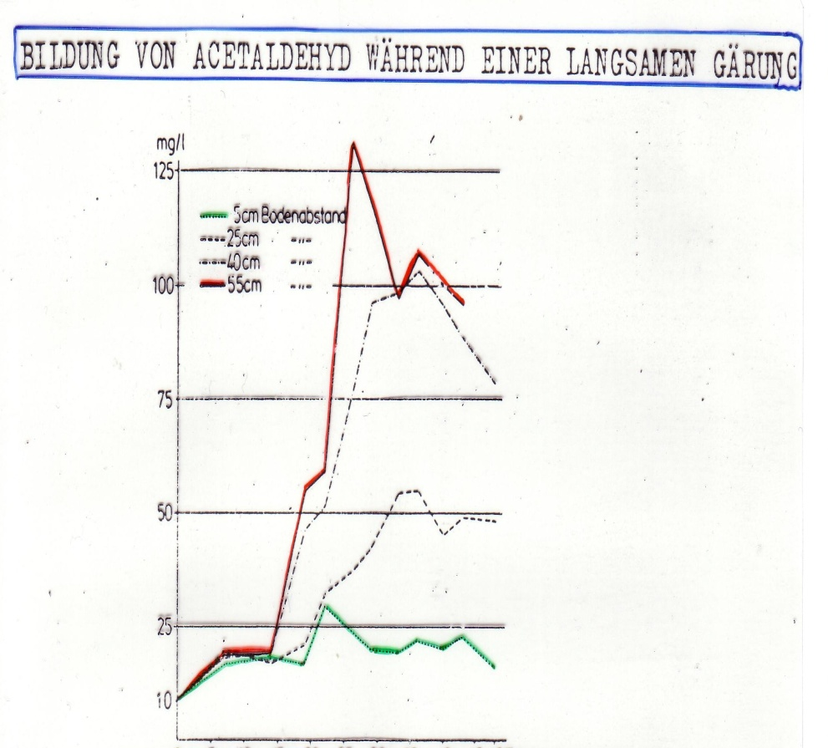
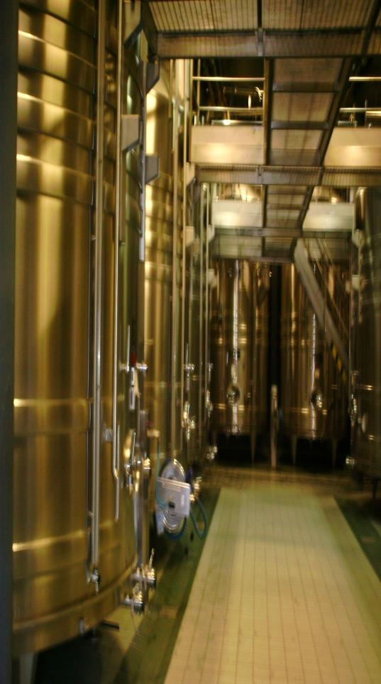
EINSPARUNG VON SCHWEFELDIOXID DURCH VERRINGERUNG DER
GEHALTE AN SO₂ BINDUNGSPARTNERN INSBESONDERE ETHANAL
Hefe setzt sich ab und
kann Acetaldehyd nicht rückresorbieren
5 cm Abstand von Hefe:
20 mg/l Acetaldehyd
= 30 mg/l geb. SO₂
55 cm Abstand von Hefe:
100 mg/l Acetaldehyd
= 150 mg/l geb. SO₂
Unterschied = 120 mg/l SO₂
AUFRAHNEN des WEINES verhindern
Hefe in Kontakt mit Wein

Slide 11
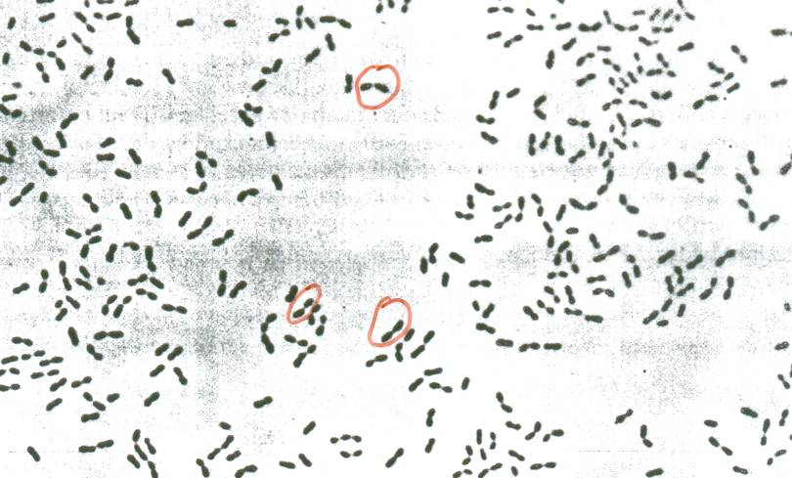
EINSPARUNG VON SCHWEFELDIOXID DURCH VERRINGERUNG DER
GEHALTE AN SO₂ BINDUNGSPARTNERN INSBESONDERE ETHANAL
Metabolisierung von Ethanal und Pyruvat durch Milchsäurebakterien im Zuge des BSA
Abnahme um bis zu 70 % dadurch Verringerung der Werte angebunden SO₂ um 20-40 mg/l (Rotwein !)

Slide 12
EINSPARUNG VON SCHWEFELDIOXID DURCH VERRINGERUNG DER
GEHALTE AN SO₂ BINDUNGSPARTNERN INSBESONDERE ETHANAL
Maischegärung von Weißwein, Rappenkontakt
reaktive Phenole binden entstehendes Ethanal ab, bilden kondensierte polymere Phenole
= starke reduktive Wirkung – SO₂-Ersparnis
Stunden
72
2,44
18
1,10
12
1,18
6
1,17
0
1,18
72
1,84
Phenole (Resveratrol)
2,48
18
12
3,20
6
2,04
0
1,18
72
2,41
18
0,91
12
0,86
6
0,38
0
0,19
0,00
0,50
1,00
1,50
2,00
2,50
3,00
3,50
Grüner Veltliner
Maischestandzeit, -gärung führt zu starken Anstieg der Phenole

Slide 13
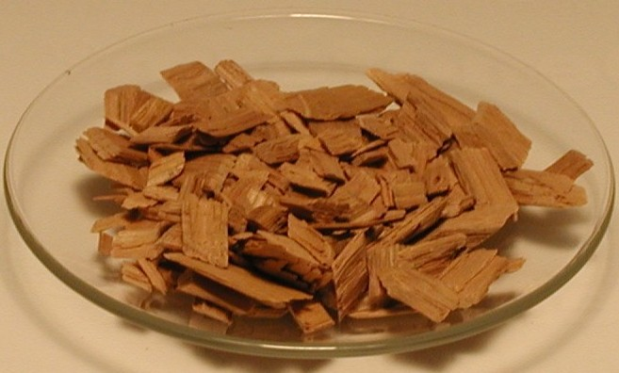
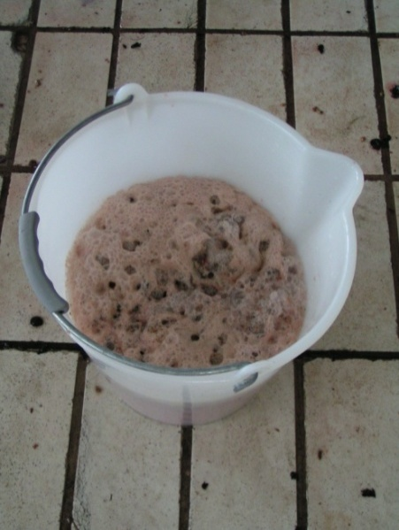
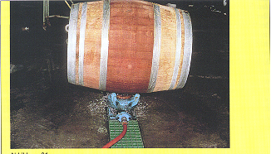
EINSPARUNG VON SCHWEFELDIOXID DURCH VERRINGERUNG DER
GEHALTE AN SO₂ BINDUNGSPARTNERN INSBESONDERE ETHANAL
Gärung, Lagerung im Holzfass, Verwendung von Tanninen, Chips
reaktiven Phenole bilden mit Ethanal kondensierte polymere Phenole (gelb-bräunlich, samtig, herb)
Verringerung um 10-20 mg/l gebundenes SO₂
13
HR Dr. Reinhard EDER

Slide 14
Zugabe von Tanninen:
Erhöhung reaktiven Phenole
Weingut Zahel: Grüner Veltliner, Wein
Weingut Palkowitsch: Chardonnay TBA Wein
Weingut Wertek: Neuburger , Wein
Weingut Hundsdorfer: Zweigelt, Wein
Tanningabe: Zunahme Phenole beim WW: ~ 0,02 g/l, RW: 0,1-0,2 g/l

Slide 15
EINSPARUNG VON SCHWEFELDIOXID DURCH VERRINGERUNG DER
GEHALTE AN SO₂ BINDUNGSPARTNERN INSBESONDERE ETHANAL
Zugabe von Chips: Erhöhung reaktiver Phenole
mg/l
mg/l
Gesamtphenole
Gesamtphenole
120
120
100
100
80
80
60
60
40
40
20
20
0
0
Standard
Nobile Sweet
Best Oak
Quertannin
Tannin QE
Standard
Nobile Sweet
Best Oak
Quertannin
Tannin QE
Varianten / Wiederholungen
Varianten / Wiederholungen
HBLA; Chardonnay BA, Maische
Weingut Palkowitsch: Chardonnay TBA Wein
Chipszugabe: Phenolzunahme beim WW: ~ 0,02 g/l

Slide 16
MÖGLICHKEITEN ZUM EINSPAREN VON SO₂
ALTERNATIVEN ZU SCHWEFELDIOXID
Wenn man Wein ohne schwefliger Säure herstellen will, muss (sollte) man alle positiven
Wirkungen von SO₂ mit anderen Maßnahmen erzielen.
ANTIMIKROBIELLE WIRKUNG - KONSERVIERUNGSMITTEL
SORBINSÄURE
DIMETHYLDICARBONAT - VELCORIN
CHITOSAN
LYSOZYM
ANDERE KONSERVIERUNGSMITTEL: Natamycin, Nitrofurylacrylsäure
Allylisothiocyanate u.a.
PHYSIKALISCHE VERFAHREN: Filtration, Hitzeeinwirkung,
Bestrahlung (UV, Ozon…),

Slide 17
ZUSAMMENFASSUNG
Schweflige Säure: einzigartiges ambivalenten Behandlungsmittel
Weinherstellung mit wenig oder keinem SO₂ eine Herausforderung !!
CHANCEN: Weine mit besserer Bekömmlichkeit – besser verträglich „Gesündere Weine“
andere Weinstilistik – durch Zulassen von Oxidation - „Orange Wines“ et al.
RISIKEN Totalabsturz – oxidierte, essigstichige, trübe Weine mit viel unerwünschten Nebenprodukten (Histamin u.a.)
HAUSAUFGABEN:
REDUKTION VON SO₂ BINDERN: Traubengesundheit, Hefemanagement, BSA, Phenolmanagement,
REDUKTION UNERWÜNSCHTER MOs: Mostkeimzahl, Sterilfiltration, Konservierungsmittel
ANTIOXIDATIVE WIRKUNG = REDUKTIONSMITTEL
Sauerstoffausschluss (Inertgas), Ascorbinsäure
HEMMUNG VON ENZYMEN

Slide 18
Studien betreffend SO₂-Einsparung z.B.
Maßnahmen zur Einsparung
von Schwefeldioxid bei der Herstellung von Weißweinen
Diplomarbeit von Katharina Zechmeister
An der HBLAuBA Wein- und Obstbau, Klosterneuburg
Herbst 2013-Mai 2014
Hauptbetreuer: HR Dipl.-Ing. Dr. Reinhard Eder
Nebenbetreuer: Dipl.-Ing. Harald Scheiblhofer

Slide 19
Problemstellung
Schwefeldioxid ist Gift für den menschlichen Körper
schwefeldioxidfreie Weine sind meist oxidativ, haben Fehlaromen und sind bakteriell verunreinigt
Ziel: Schwefeldioxid armer Wein
der, fehlerfrei, sortentypisch und ein Geschmacksbild aufweist, welches die Mehrheit der mitteleuropäischen Bevölkerung anspricht.

Slide 20
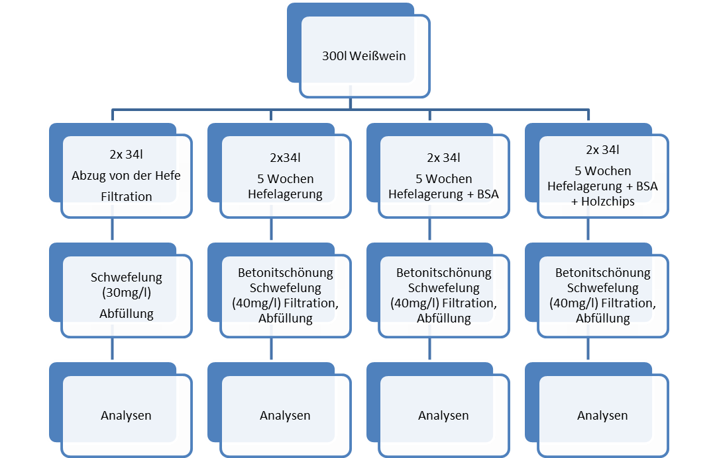
Versuchsaufbau

Slide 21
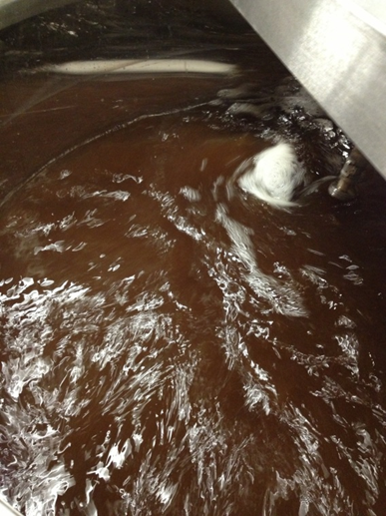
Material & Methoden
Ausgangsmaterial:
  800l Traubenmost aus verschiedenen Sorten
  wurde über Nacht entschleimt
  dann von 16°KMW auf 18,5
  angereichert
  und mit der Hefe Oenoferm
  Klosterneuburg F3 versehen
  Gärung bei 17°C
  nach 5 Tagen Zusatz von 30g/l Vitamon Combi

Slide 22
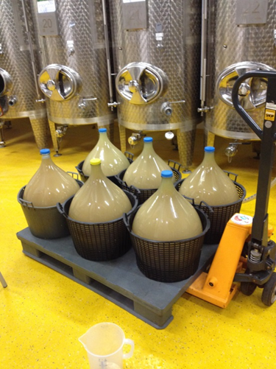
Material & Methoden
5 Wochen aufrühren der Feinhefe
BSA mit Viniflora Oenos
4g/l Holzchips
geschwefelt mit KPS
Bentonitschönung
filtriert mit Cross flow
(Romfil)

Slide 23
Methoden
Sensorische Analysen
Dreieckstest
Unstrukturierte Skala
Rangordnung
LSD-Test
chemische Analysen
  FTIR (Säuren, Zucker…)
  Gaschromatographische Analysen (Acetaldehyd)
  Ionenchromatographie (Benztraubensäure, 2-Ketoglutarsäure)
  Acidimetrische Bestimmung (Schwefeldioxid)

Slide 24
Ergebnisse ANALYTIK
Gehalte an gesamter/gebundener Gehalte an freier
schwefliger Säure (mg/L) schwefeliger Säure (mg/L)
63/42
63/46
22
56/34
21
17
16
45/29
∆ = 19/17
Standard Hefe Hefe+BSA Hefe,BSA,Chips
Standard Hefe Hefe+BSA Hefe,BSA,Chips

Slide 25
Ergebnisse ANALYTIK
Gehalte an Acetaldehyd (mg/l) Gehalte an Benztraubensäure (mg/L)
20
19
7
4
8
1
4
0
Standard Hefe Hefe+BSA Hefe,BSA,Chips
Standard Hefe Hefe+BSA Hefe,BSA,Chips

Slide 26
Ergebnisse WEINSENSORIK amtliche Koster
Ergebnisse des LSD-Test Geschmack, oxidativ-reduktiv
Ergebnisse des LSD-Test Gesamteindruck, schlecht-gut
Proben | Mittelwerte |  | Differenzen |  | LSD-Wert
130407 (BSA+Chips) | 7,06 |  |  |  | 0,79
130403 (Hefe aufrühren) | 7,69 |  | 0,62 | =
130401 (Kontrolle) | 7,86 |  | 0,18 | =
130405 (BSA) | 7,92 |  | 0,05 | =
Proben | Mittelwerte |  | Differenzen |  | LSD-Wert
130401 (Kontrolle) | 6,61 |  |  |  | 0,97
130405 (BSA) | 7,25 |  | 0,64 | =
130403 (Hefe aufrühren) | 7,43 |  | 0,17 | =
130407 (BSA+Chips) | 8,39 |  | 0,96 | =

Slide 27
Ergebnisse WEINSENSORIK
Ergebnisse der Rangordnungsprüfung (StudentInnen)
 | 130401 Kontrolle | 130404 Hefelagerung | 130406 BSA | 130408 Holzeinsatz
Note 1 (=beste) | 16x | 9x | 12x | 6x
Note2 | 15x | 16x | 9x | 4x
Note3 | 11x | 13x | 14x | 4x
Note4 (=schlechteste) | 1x | 5x | 8x | 29x
Rangsumme | 84 | 100 | 104 | 142
Rangplatz | 1 | 2 | 3 | 4
signifikanter Unterschied |  | = | = | ≠

Slide 28
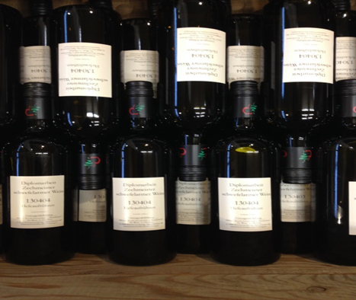
Fazit
von geschulten Koster wurde die Variante „Holzeinsatz“ am besten bewertet, allerdings von ungeschulten am schlechtesten
in den Varianten „BSA“ und „Holzeinsatz“ konnte der Gehalt an Schwefelfressern Acetaldehyd und Ketoglutarsäure deutlich verringert und somit der Gehalt an gebundenen und gesamten SO₂ signifikant um rund ¹/₃ gesenkt werden
Die Variante „Holzeinsatz“ war trotz niedrigem Gehalt an freiem und gesamten SO₂ stabil aber sensorisch ungewöhnlich, ambivalent
Hefekontakt, BSA und Holzeinsatz sind geeignete Verfahren um den SO₂-Gehalt zu verringern, sie beeinflussen aber die Weintypizität deutlich

Slide 29

Vielen Dank für Ihre
geschätzte Aufmerksamkeit

